Slide 1
সবাইকে স্বাগতম

Slide 2
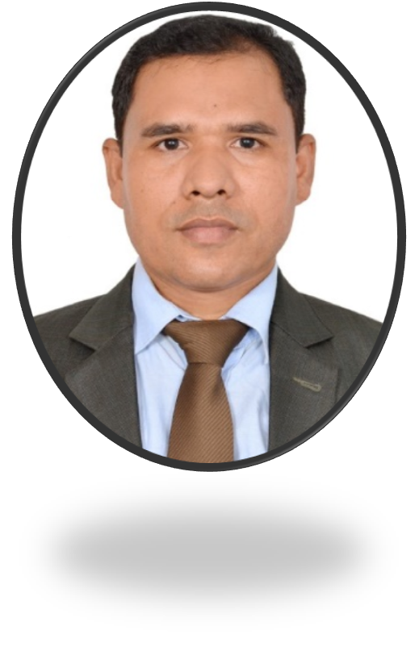
শিক্ষক পরিচিতি
মোঃ মমিনুল ইসলাম
সহকারী শিক্ষক
আতলাশপুর সরকারি প্রাথমিক বিদ্যালয়
রূপগঞ্জ, নারায়ণগঞ্জ।

Slide 3
পাঠ পরিচিতি
শ্রেণি: ৫ম
বিষয় – বাংলা
সময় – ৪০ মিনিট

Slide 4
শিখনফল
১-২-১ উচ্চারিত পঠিত বাক্য, কথা মনোযোগ সহকারে শুনবে ।
১-৩-৬ শুদ্ধ উচ্চারণে প্রশ্ন করতে ও উত্তর দিতে পারবে ।
২-৩-৬ পাঠ্য বইয়ের নির্দিষ্ট বিষয়ের বর্ণনা পড়ে মূলভাব লিখতে পারবে ।

Slide 5
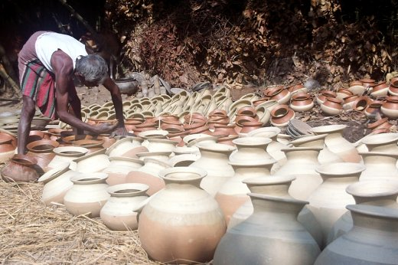

Slide 6
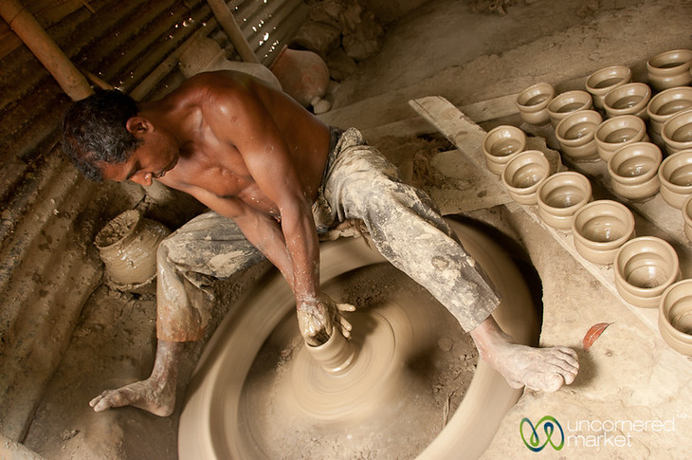

Slide 7
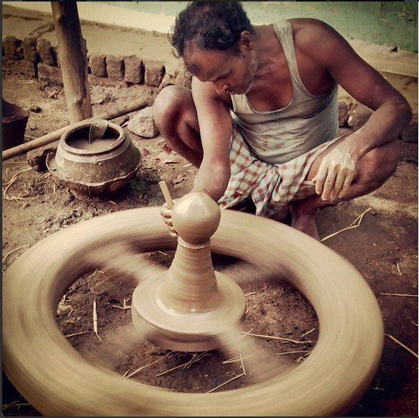

Slide 8
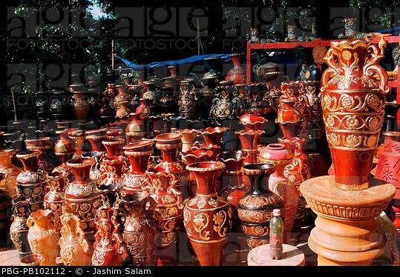
শখের মৃৎশিল্প

Slide 9
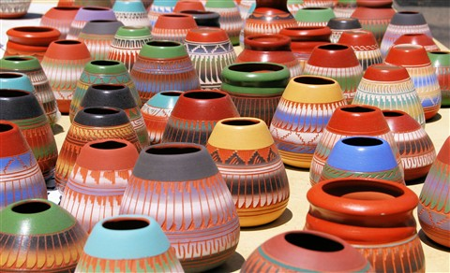

Slide 10
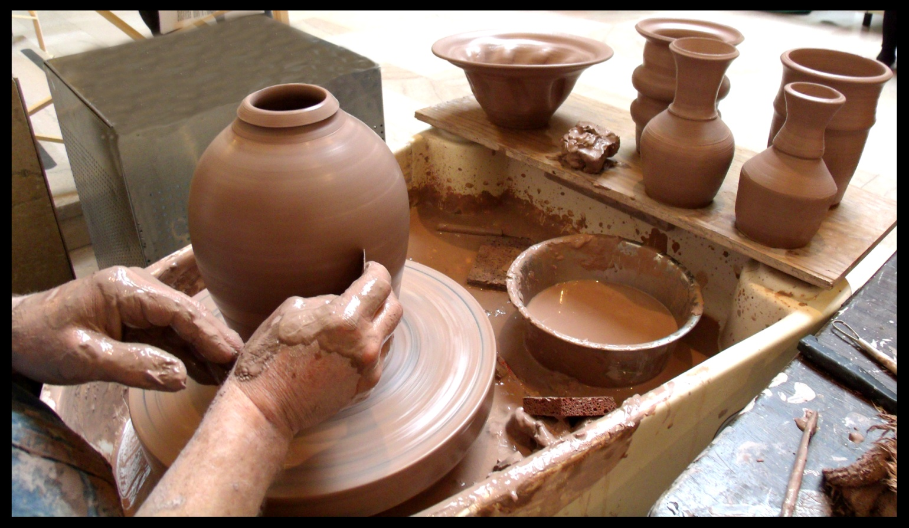
শখের মৃৎশিল্প

Slide 11
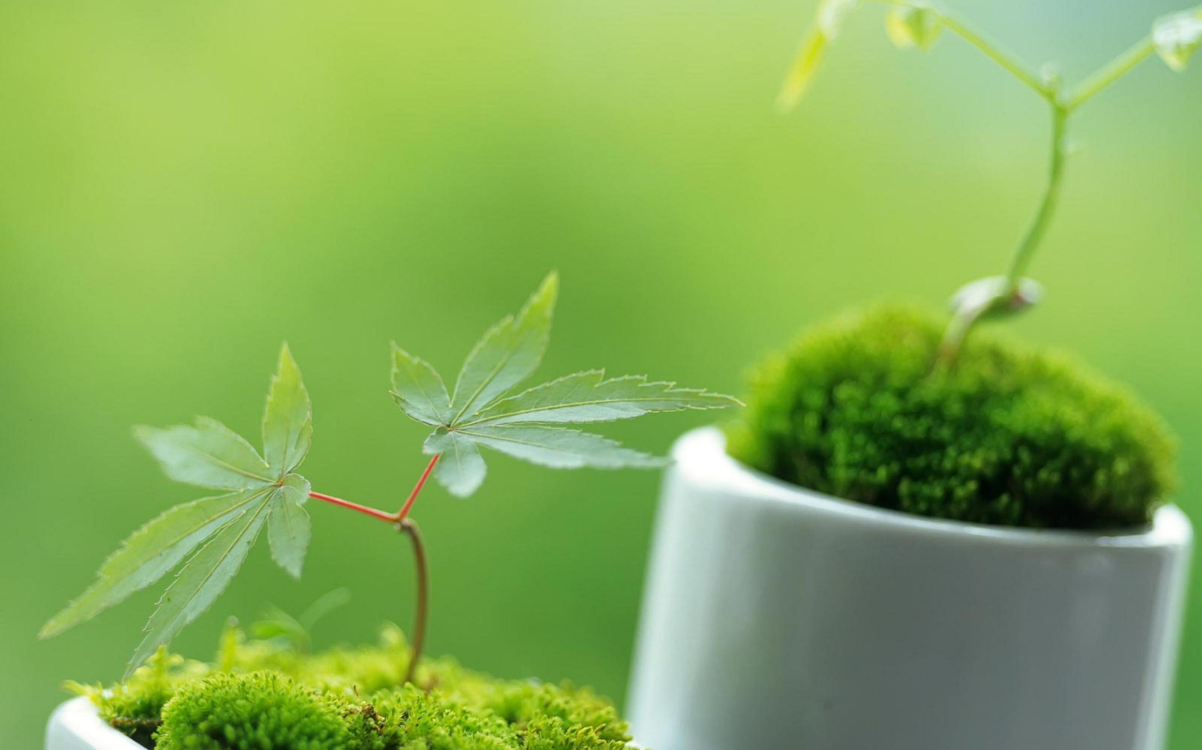
পাঠ্যাংশ:
মামা বললেন- হাঁড়ি কলিস-------------------------------- মাটির পাত্র আর ফলক।

Slide 12
যুক্তবর্ণ
শিল্প
ল্প
ল
প
অল্প, কল্পনা
স্তূপ
স্ত
স
ত
বাস্তব, স্তর
বৌদ্ধ
দ্ধ
দ
ধ
বুদ্ধি, সিদ্ধ

Slide 13
এটি একটি ল্যাটিন শব্দ। ‘টেরা’ অর্থ মাটি, আর ‘কোটা’ অর্থ পোড়ানো
টেরাকোটা
কান্তজির মন্দিরে অনেক টেরাকোটার নিদর্শন রয়েছে।

Slide 14
১৯৫২ খ্রিস্টাব্দে মহারাজা রামনাথ রায় দিনাজপুরের কান্তজির মন্দির নির্মাণ করেন।
কান্তজির মন্দির
কান্তজির মন্দির দিনাজপুরে অবস্থিত।

Slide 15
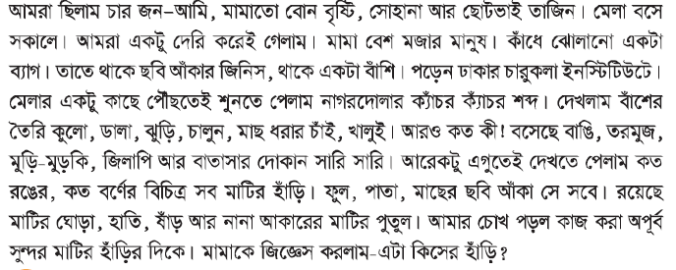
পাঠ্য বই হইতে পড়া

Slide 16
দলীয় কাজ
১ম দল
টেরাকোটা কী?
২য় দল
কয়েকটি মৃৎশিল্পের নাম লিখ?
৩য় দল
উয়ারী বটেশ্বরে কী পাওয়া গেছে?

Slide 17
মূল্যায়ন
১। মাটির শিল্প বলতে আমরা কী বুঝি ?
২। বাংলাদেশের কোথায় পোড়া মাটির প্রাচীন শ্পি দেখতে পাওয়া যায়?

Slide 18
সবাইকে ধন্যবাদ।

